Slide 1
Oxidačný stres
Doc. RNDr. Elena Ferencová, CSc.
Ústav lekárskej fyziky, biofyziky, informatiky
a telemedicíny,
Lekárska fakulta Univerzity Komenského, Bratislava

Slide 2
Človek potrebuje kyslík, aby mohol žiť, ale prostý akt vdychovania kyslíka vytvára vysoko reaktívne molekuly, tzv. voľné radikály. Pri interakcii voľných radikálov s ďalšími molekulami v tele vzniká oxidačné poškodenie, ktoré môže viesť k rozvoju celého radu chorôb a ochorení.
Aby sme mohli hovoriť o oxidačnom strese, mali by sme najskôr vedieť, čo sú to voľné radikály a antioxidanty. Voľné radikály sú atómy alebo skupiny atómov (molekuly), ktoré majú aspoň jeden nespárený elektrón.
A tak hľadajú spôsob, ako svoje nespárené elektróny spáriť. Siahajú po susednej molekule, ktorej elektrón ukradnú a tak sa z nej stáva voľný radikál, ktorý opäť siaha po susednej molekule. V našom tele sa takto spustí reťazová reakcia, ktorá môže skončiť dvojako. Postupne bude ničiť všetko, čo jej stojí v ceste alebo ju zastavia protivníci voľných radikálov – antioxidanty, ktoré ich dokážu neutralizovať, čím ich menia na neškodné.

Slide 3
Čo je oxidačný stres?
Oxidačný stres nastáva, keď je produkcia reaktívneho kyslíka väčšia ako schopnosť tela detoxikovať reaktívne medziprodukty.
Táto nerovnováha vedie k oxidačnému poškodeniu proteínov, molekúl a génov v tele. Pokiaľ organizmus nie je schopný držať krok
s detoxifikáciou voľných radikálov, poškodenie sa ďalej šíri.

Slide 4
Kedy vzniká oxidačný stres?
Oxidačný stres je spôsobený nerovnováhou v našom tele. Nadmerné množstvo voľných radikálov vedie k tomu, že ich antioxidanty nestíhajú dostatočne rýchlo zneškodňovať. Bunky sú tak rýchlejšie poškodzované, než ich stíha telo opravovať. Keď voľné radikály poškodia DNA a bunka ju nestihne opraviť, môže z nej postupne vzniknúť napríklad rakovinová bunka.
Voľné radikály sa okrem nádorových ochorení podieľajú na vzniku a rozvoji aj mnohých ďalších chorôb (srdcovo-cievnych, pľúcnych, ochoreniach tráviaceho traktu, cukrovke, Alzheimerovej a Parkinsonovej chorobe a podobne).

Slide 5
Odkiaľ prichádzajú voľné radikály?
Voľné radikály si naše telo bežne vytvára samé. Okrem toho ich denne zvonku prijme obrovské množstvo, a to napríklad vplyvom žiarení (UV, RTG, v menšej miere elektromagnetické z televízie, rádia či telefónu), ale aj stresu, fajčenia, znečisteného prostredia a mnohých ďalších faktorov. I keď sa im často pripisujú len negatívne účinky, pravdou je, že voľné radikály potrebujeme k ochrane pred cudzorodými látkami, dokážu aktivovať viaceré enzýmy a sú tiež súčasťou reprodukčného procesu.

Slide 6
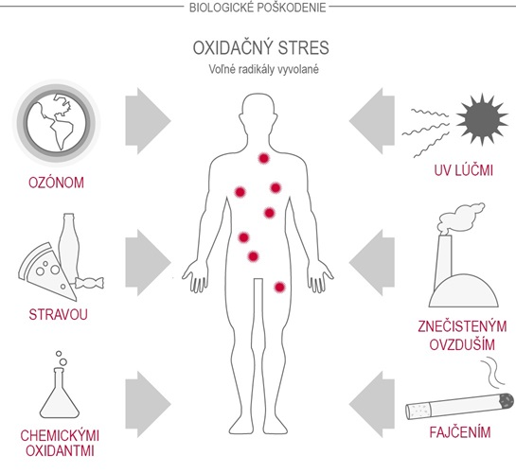

Slide 7
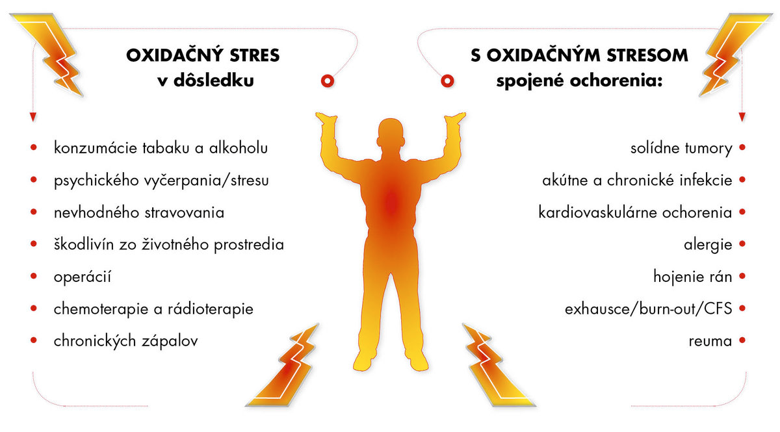

Slide 8
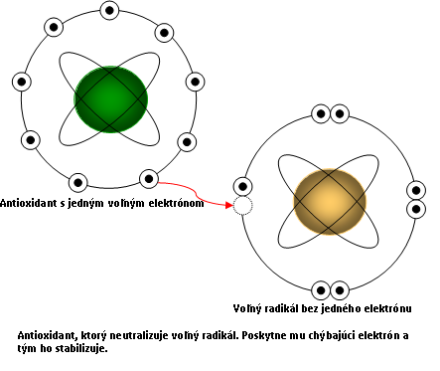

Slide 9
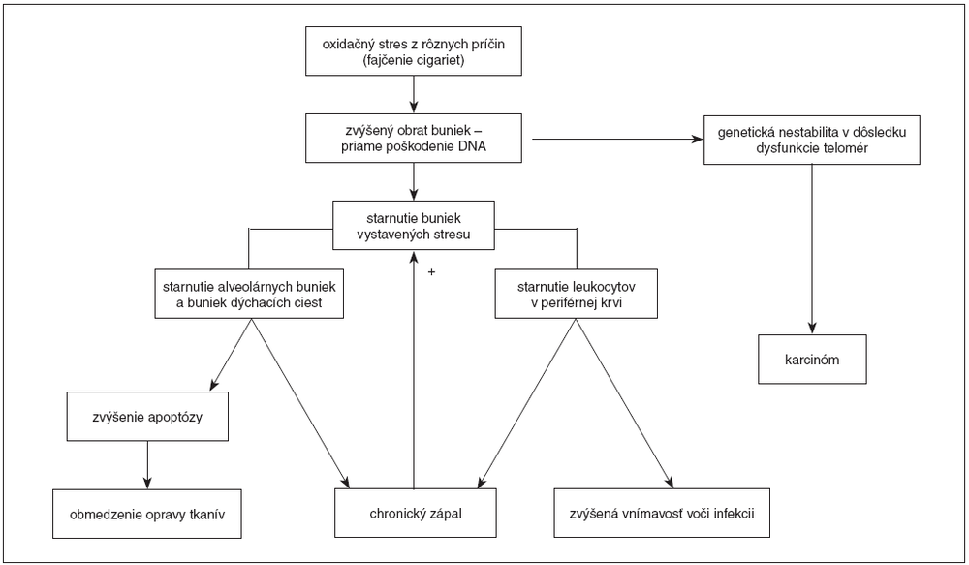

Slide 10
Vonkajšie faktory oxidačného stresu
Voľné radikály sa v tele prirodzene vyskytujú. Vo väčšine prípadov v organizme sa vyskytujúce prírodné antioxidanty riadia ich detoxikáciu. Ale existujú niektoré vonkajšie faktory, ktoré vyvolávajú produkciu týchto škodlivých voľných radikálov.
Medzi tieto faktory patria:
• Nadmerné vystavenie UV žiareniu
• Znečistené ovzdušie
• Fajčenie
• Nezdravá strava
• Nadmerné cvičenie
• Niektoré lieky a/alebo liečba

Slide 11
Ako znížiť oxidačný stres?
Oxidačný stres vo veľkej miere ovplyvňuje naša životospráva. Nie je to ako so stresom, kedy nás nadmerná únava či podráždenosť upozornia, aby sme zvoľnili tempo. Oxidačný stres na sebe nebadáme, pretože sa navonok nijako neprejavuje. Poznáme však riziká, ktoré vo veľkej miere prispievajú k vzniku oxidačného stresu. Prevencia tak spočíva v ich eliminovaní a tiež dopĺňaní bojových síl – antioxidantov.
Obrovským rizikom je fajčenie, a to i pasívne, pri ktorom sa nám do tela dostáva veľké množstvo voľných radikálov. Nebezpečné tiež môže byť silno znečistené ovzdušie či nadmerné vystavovanie sa rôznym typom žiarenia. Ak ste málo aktívny, či dokonca trpíte obezitou, mali by ste do svojho programu zaradiť nejakú fyzickú aktivitu. Možno totiž predpokladať, že vaše telo má menej obranných enzýmov, ktorých úlohou je znižovať oxidačný stres.

Slide 12
Každý človek má vrodený systém antioxidačnej kontroly tvorený viacerými antioxidantmi, ktoré sú zodpovedné za udržanie rovnováhy v našom tele (kyselina močová, koenzým Q10, melatonín, niektoré enzýmy a mnoho ďalších).
Najlepším zdrojom antioxidantov je pre nás potrava bohatá na vitamíny (najmä A, C a E), minerály (zinok, mangán, selén, železo) a ďalšie látky s antioxidačnými účinkami (karotenoidy, polyfenoly, fytoestrogény). Siahnuť tak môžete po citrusovom ovocí, farebnej zelenine, čiernom a zelenom čaji, strukovinách, cereáliách, mliečnych výrobkoch, orechoch, červenom víne, mäse a olejnatých rybách. V prípade, že sa rozhodnete pre výživové doplnky, rozhodne neplatí, že čím viac, tým lepšie. Aj keď antioxidanty pôsobia len pozitívne, riaďte sa vždy odporúčanými dennými dávkami.

Slide 13
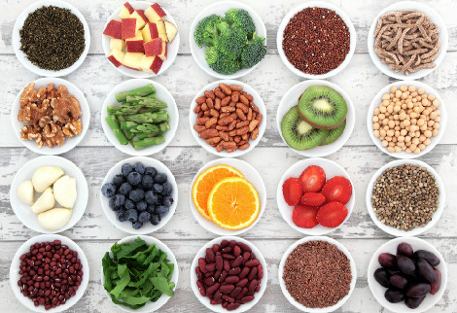

Slide 14
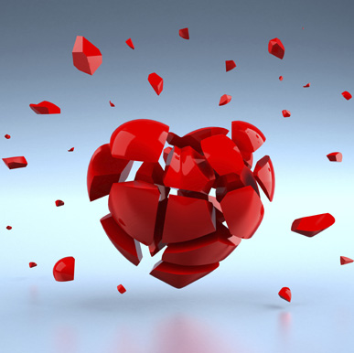

Slide 15
Silný stresový zážitok alebo dlhodobo pretrvávajúca stresová situácia môže byť spúšťačom niektorých vážnych ochorení: Kardiovaskulárne ochorenia - počas stresu produkuje naše telo adrenalín, ktorý spôsobí, že nám začne rýchlejšie biť srdce, cievy sa zúžia a zvýši sa krvný tlak. Kým v minulosti odbúral človek adrenalín fyzickou aktivitou, napríklad v boji, dnes sa nám v tele práve pre nedostatok pohybu ukladá. […]

Slide 16
Ďakujem za pozornosť

